Slide 1






















CHUYÊN ĐỀ:
DẠY HỌC THEO ĐỊNH HƯỚNG
PHÁT TRIỂN PHẨM CHẤT, NĂNG LỰC HỌC SINH TRONG MÔN KHOA HỌC TỰ NHIÊN 7
GV thực hiện: ĐẶNG THỊ CÚC

Slide 2

BẠN ẢI BẠN AI?

Slide 3



Slide 4

Bài 7: Hoá trị và công thức hoá học
(5 tiết)

Slide 5










MỤC TIÊU BÀI HỌC
- Trình bày được khái niệm về hoá trị cho chất cộng hoá trị, biết cách viết công thức hoá học.
- Viết được công thức hoá học của một số chất và hợp chất đơn giản thông dụng.
- Nêu được mối liên hệ giữa hoá trị của nguyên tố với công thức hoá học của hợp chất.
- Tính được phần trăm nguyên tố trong hợp chất khi biết công thức hoá học của nó.
- Xác định được công thức hoá học của hợp chất dựa vào phần trăm nguyên tố và khối lượng phần tử.

Slide 6
Cấu trúc bài học
Tiết 1,2
Tiết 3
Tiết 4,5
Công thức hoá học
Công thức hoá học của đơn chất
Công thức hoá học của hợp chất
Ý nghĩa công thức hoá học
Tính phần trăm khối lượng các nguyên tố trong hợp chất
Hoá trị
Cách xác định
Quy tắc hoá trị
Lập Công thức hoá học của hợp chất
Lập CTHH của hợp chất khi biết hoá trị
Lập CTHH của hợp chất theo phần trăm các nguyên tố

Slide 7


GIẢI MÃ MẬT THƯ

Slide 8
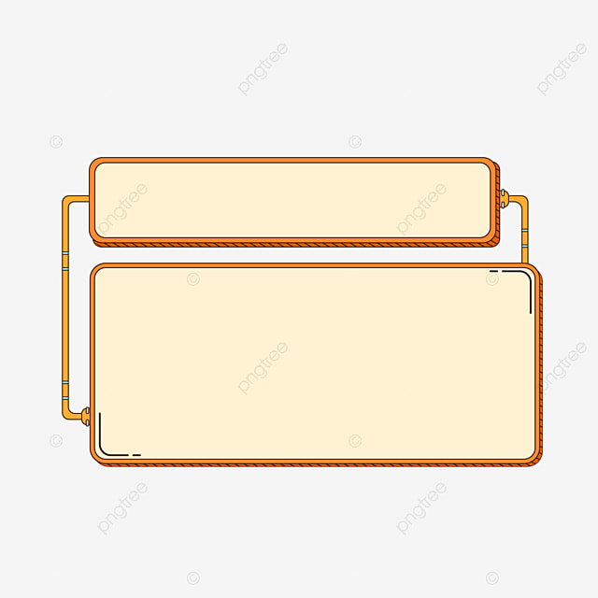
NỘI DUNG MẬT THƯ
Hãy mô tả sự hình thành liên kết cộng hóa trị ở lớp vỏ nguyên tử trong phân tử của các chất sau:
NHÓM 1: Hydrochloric acid (HCl) NHÓM 2: Khí ammonia (NH₃)
NHÓM 3: Khí carbon dioxide (CO₂)
NHÓM 4: Silicon dioxide (SiO₂)
Thời gian thực hiện: 2 phút

Slide 9


Thời gian giải “Mật thư”:

Slide 10

KẾT QUẢ CỦA CÁC NHÓM

Slide 11

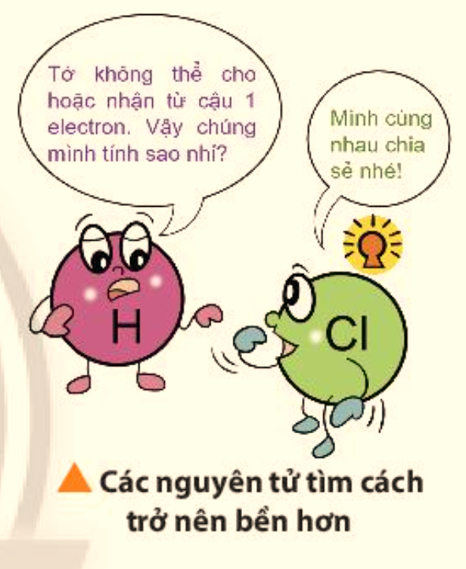
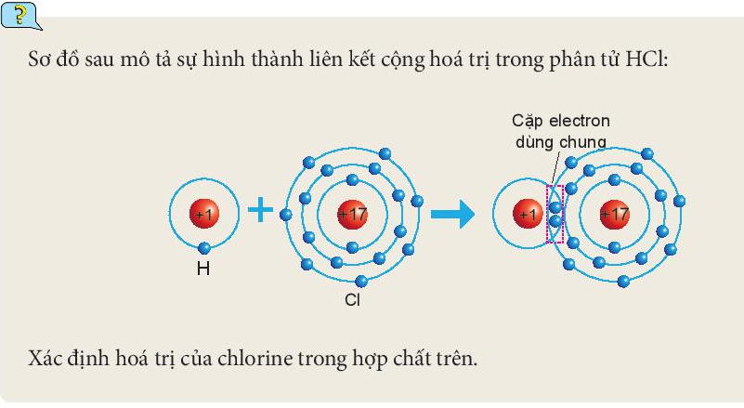
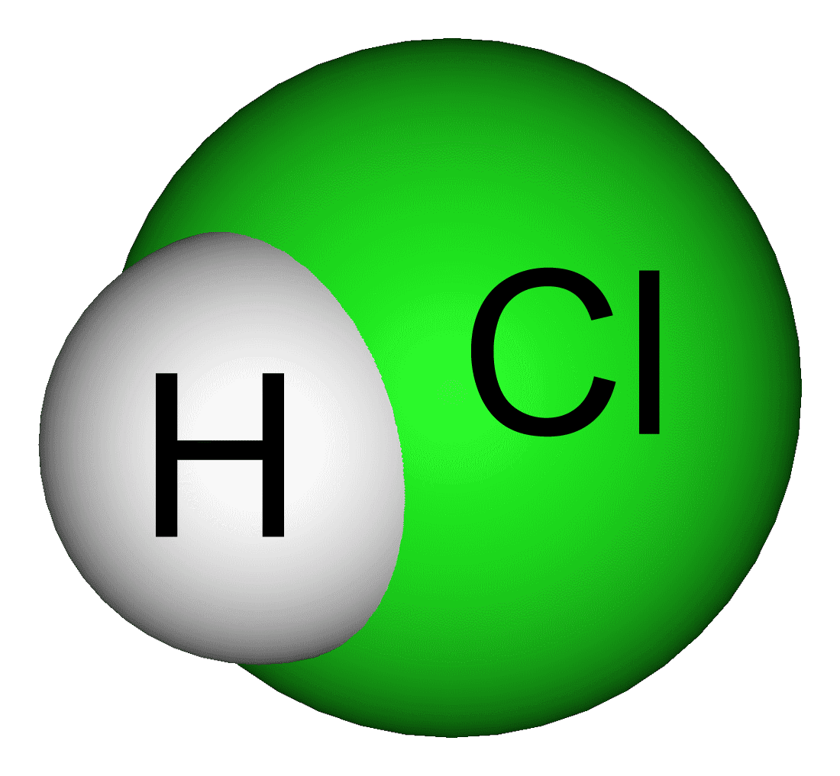
Và rồi chúng tôi quyết định dùng chung 1 cặp e để cả hai cùng bền vững.

Slide 12
1 nguyên tử Chlorine có 1 cặp e dùng chung với nguyên tử Hydrogen.
Chlorine có hóa trị I (một)
1 nguyên tử Hydrogen có 1 cặp e dùng chung với nguyên tử Chlorine.
- Hydrogen có hóa trị I (một)

Slide 13

Vậy hóa trị là gì và cách xác định như thế nào?

Slide 14

II. Hóa trị
Khái niệm
- Hóa trị là con số biểu thị khả năng liên kết của nguyên tử nguyên tố này với nguyên tử nguyên tố khác.
- Cách viết: sử dụng chữ số la mã (I, II, III,…)
- Cách xác định hóa trị trong hợp chất cộng hóa trị:
Hóa trị = Số cặp e dùng chung

Slide 15


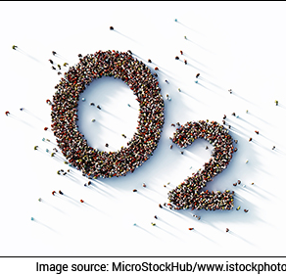

GÓC KẾT BẠN

Slide 16

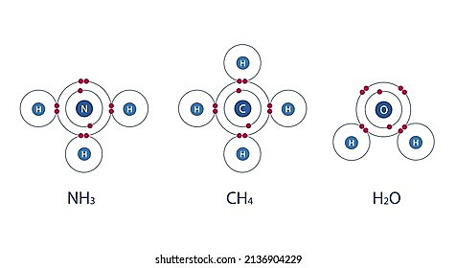
Phiếu học tập 1 (Nhóm 1)
- 1 nguyên tử Oxygen có ….. cặp e dùng chung với các nguyên tử Hydrogen.
Vì vậy Oxygen có hóa trị……
- 1 nguyên tử Hydrogen có ….. cặp e dùng chung với nguyên tử Oxygen.
Vì vậy Hydrogen có hóa trị ……

Slide 17
Phiếu học tập 1 (Nhóm 2)
- 1 nguyên tử Nitrogen có ….. cặp e dùng chung với các nguyên tử Hydrogen.
Vì vậy Nitrogen có hóa trị……
- 1nguyên tử Hydrogen có ….. cặp e dùng chung với nguyên tử Nitrogen.
Vì vậy Hydrogen có hóa trị ……

Slide 18
Phiếu học tập 1 (Nhóm 3)
C
O
O
- 1 nguyên tử Carbon có ….. cặp e dùng chung với các nguyên tử Oxygen. Vì vậy Carbon có hóa trị……
- 1 nguyên tử Oxygen có ….. cặp e dùng chung với nguyên tử Carbon. Vì vậy Oxygen có hóa trị ……

Slide 19
Phiếu học tập 1 (Nhóm 4)
Si
O
O
- 1 nguyên tử Silicon có ….. cặp e dùng chung với các nguyên tử Oxygen. Vì vậy Silicon có hóa trị……
- 1 nguyên tử Oxygen có ….. cặp e dùng chung với nguyên tử Silicon. Vì vậy Oxygen có hóa trị ……

Slide 20
Thời gian hoàn thành:

Slide 21
Đáp án (Nhóm 1)
- 1 nguyên tử Oxygen có 2 cặp e dùng chung với các nguyên tử Hydrogen.
Vì vậy Oxygen có hóa trị II
- 1 nguyên tử Hydrogen có 1 cặp e dùng chung với nguyên tử Oxygen.
Vì vậy Hydrogen có hóa trị I

Slide 22

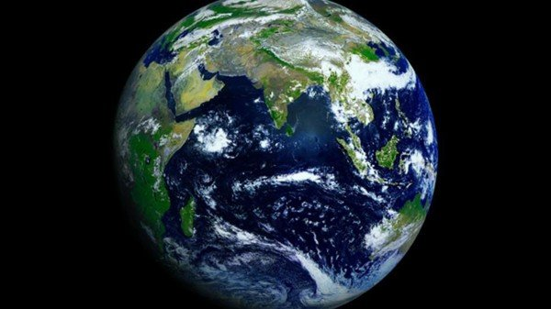
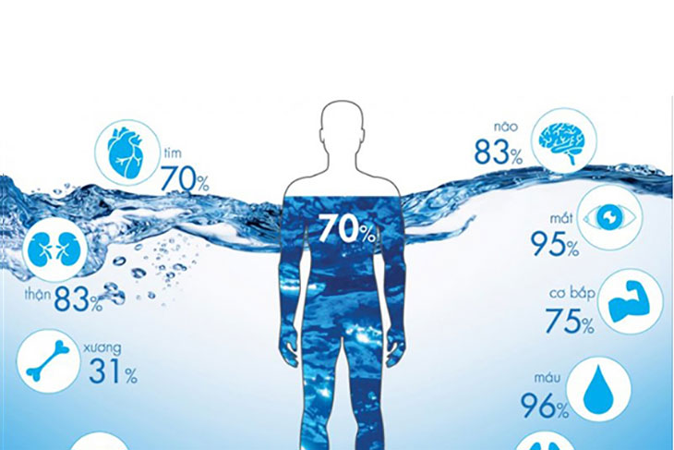

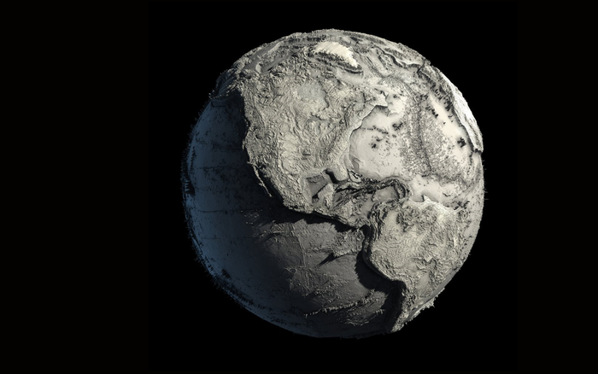
Nước là cội nguồn cho sự sống!

Slide 23
Đáp án (Nhóm 2)
- 1 nguyên tử Nitrogen có 3 cặp e dùng chung với các nguyên tử Hydrogen.
Vì vậy Nitrogen có hóa trị III
- 1 nguyên tử Hydrogen có 1 cặp e dùng chung với nguyên tử Nitrogen.
Vì vậy Hydrogen có hóa trị I

Slide 24
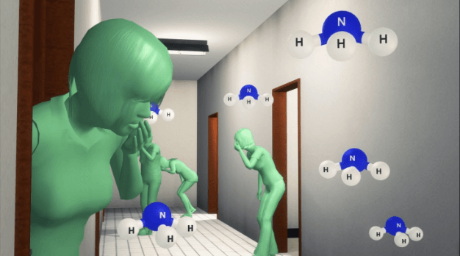
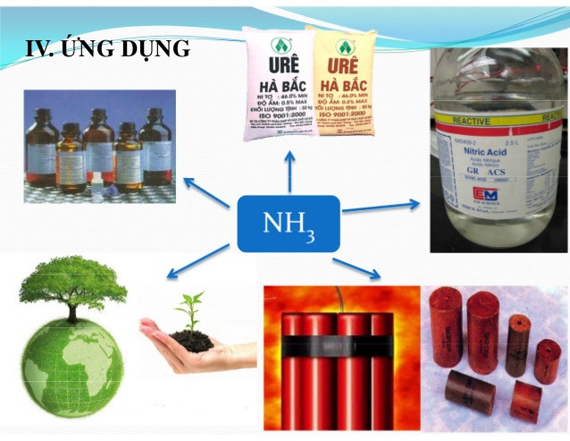
Khí Ammonia

Slide 25
Đáp án (Nhóm 3)
C
O
O
- 1 nguyên tử Carbon có 4 cặp e dùng chung với các nguyên tử Oxygen. Vì vậy Carbon có hóa trị IV
- 1 nguyên tử Oxygen có 2 cặp e dùng chung với nguyên tử Carbon. Vì vậy Oxygen có hóa trị II

Slide 26
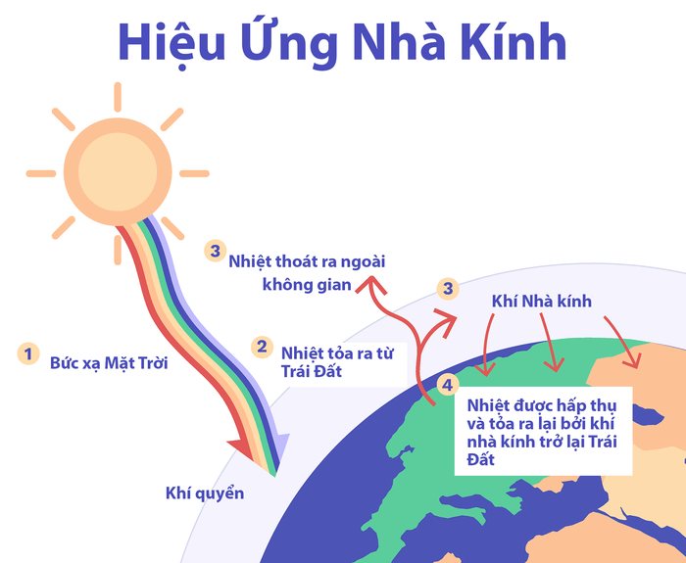
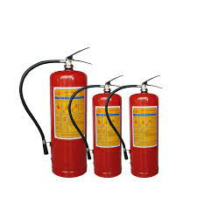
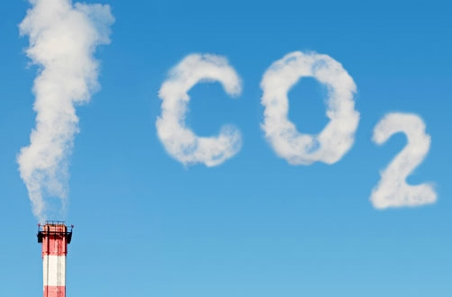
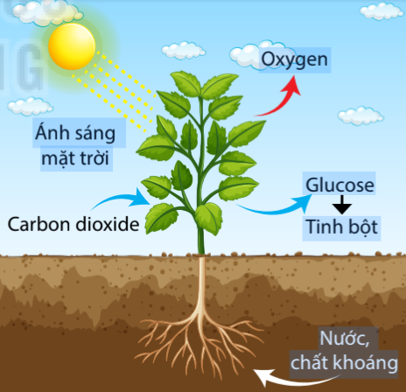
Khí carbon dioxide

Slide 27
Đáp án (Nhóm 4)
Si
O
O
- 1 nguyên tử Silicon có 4 cặp e dùng chung với các nguyên tử Oxygen. Vì vậy Silicon có hóa trị IV
- 1 Oxygen có 2 cặp e dùng chung với nguyên tử Silicon. Vì vậy Oxygen có hóa trị II

Slide 28
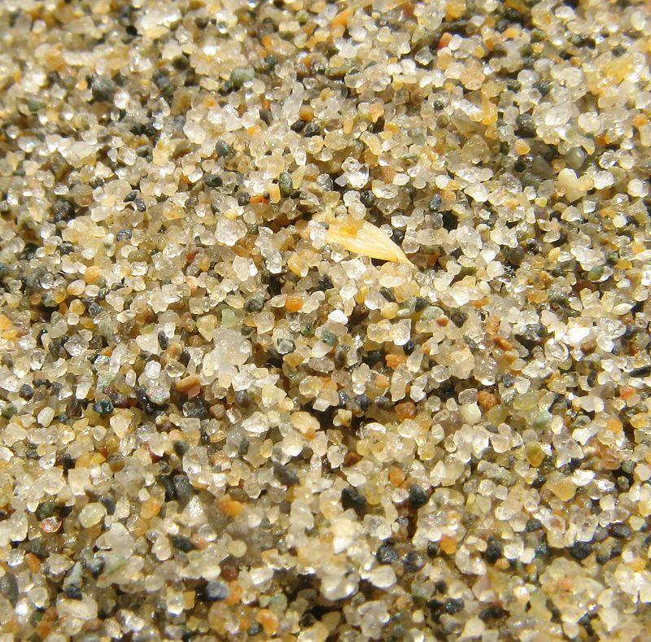
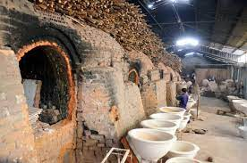
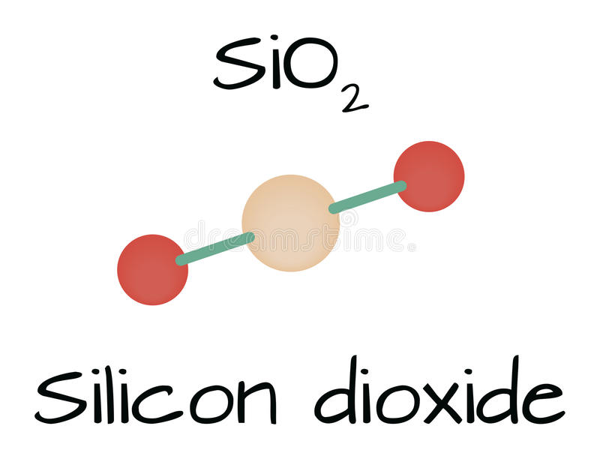
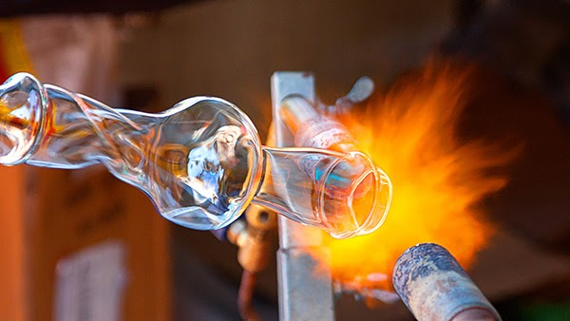
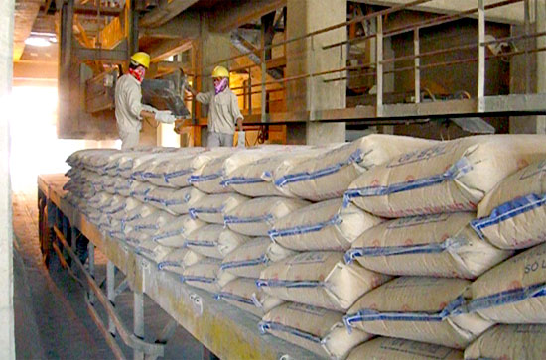
Cát thạch anh

Slide 29
BẢNG TỔNG HỢP KẾT QUẢ TỪ PHIẾU HỌC TẬP 1
Hợp chất | Tên nguyên tố | Hóa trị
Nước (H₂O) | Hydrogen (H) | I
 | Oxygen (O) | II
Hydrochloric acid (HCl) | Hydrogen (H) | I
 | Chlorine (Cl) | I
Khí ammonia (NH₃) | Hydrogen (H) | I
 | Nitrogen (N) | III
Khí carbon dioxide (CO₂) | Carbon (C) | IV
 | Oxygen (O) | II
Silicon dioxide (SiO₂) | Silicon (Si) | IV
 | Oxygen (O) | II

Slide 30
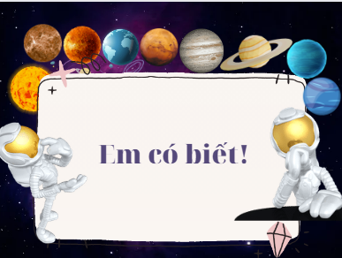

Slide 31
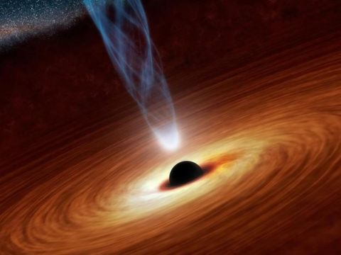
Từ vụ nổ Bigbang rất nhiều các nguyên tố hóa học đã được tạo ra

Slide 32
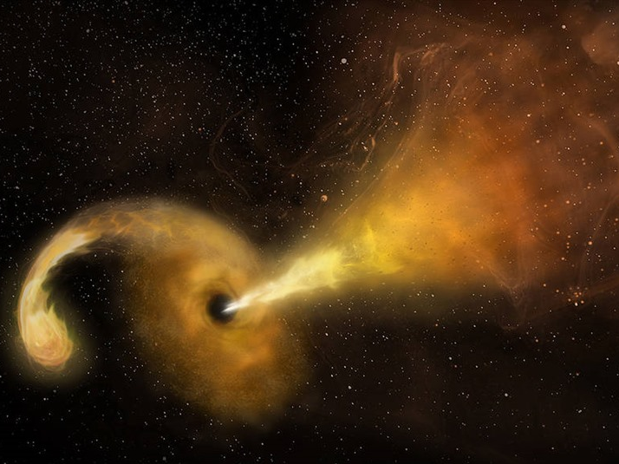

Trong đó, Hydrogen là nguyên tố được tạo ra với số lượng lớn nhất (chiếm đến 70%)

Slide 33
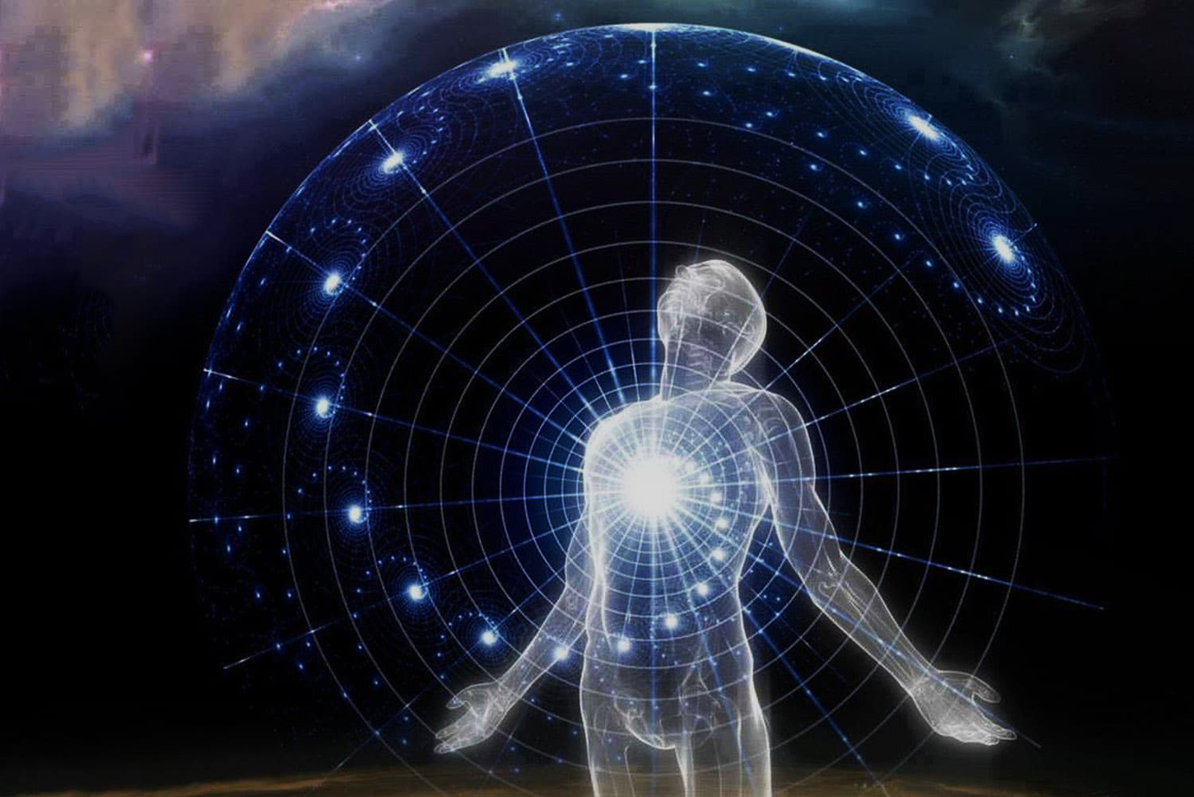
Thứ tự độ phổ biến trong vũ trụ của các nguyên tố:
1. Hydrogen
2. Helium
3. Oxygen

Slide 34

Tuy vậy nhưng Oxygen lại là nguyên tố
phổ biến nhất trong tự nhiên

Slide 35


EARTH
Cụ thể là Oxygen chiếm 49,13% khối lượng vỏ Trái Đất

Slide 36
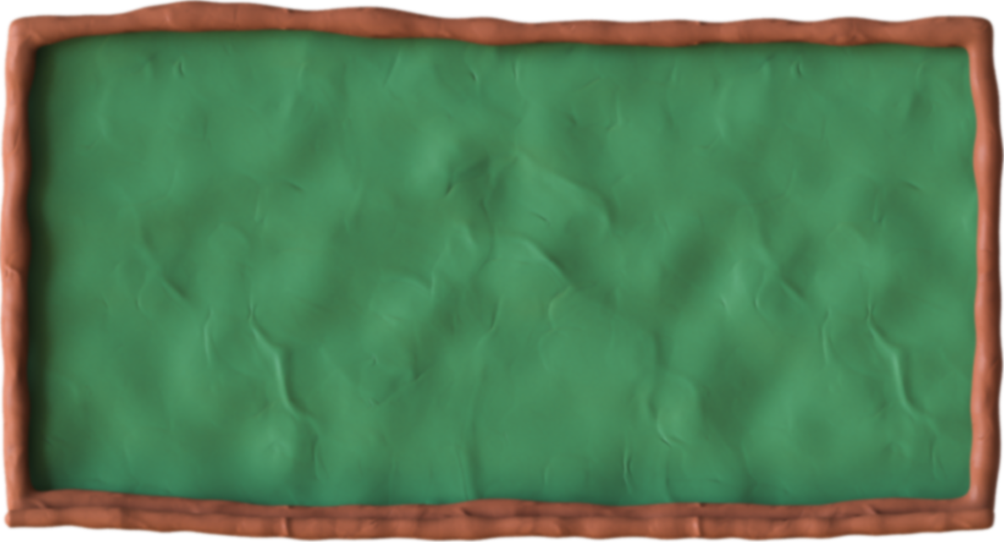


QUY ƯỚC
- Hydrogen có hóa trị I và Oxygen có hóa trị II.
- Cách xác định nhanh hóa trị:
Hợp chất có công thức hóa học dạng: H_{n}X
Hóa trị của X = n
Hợp chất có công thức hóa học dạng: XO_{m}
Hóa trị của X = 2.m
(với X là một nguyên tố hoặc nhóm nguyên tử)

Slide 37




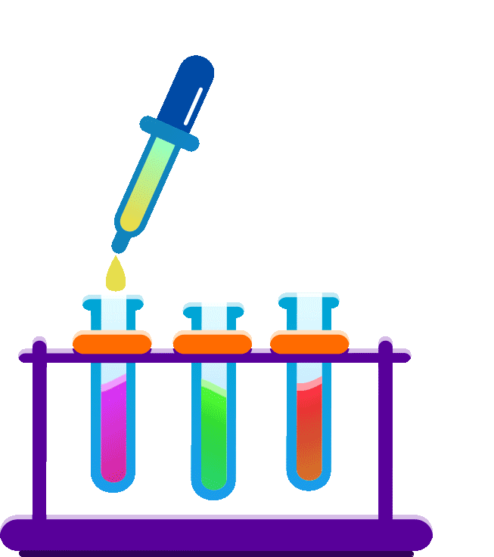
PHIẾU HỌC TẬP 2
Hãy xác định hóa trị của các nguyên tố hoặc nhóm nguyên tử được bôi đỏ trong các chất có công thức hóa học sau:
H₂SO₄
H₃PO₄
SO₃
BaO

Slide 38




Hợp chất có công thức hóa học dạng: H_{n}X
Hóa trị của X = n
- CTHH: H₂SO₄
Hóa trị của nhóm (SO₄) là II
- CTHH: H₃PO₄
Hóa trị của nhóm (PO₄) là III

Slide 39





Hợp chất có công thức hóa học dạng: XO_{m}
Hóa trị của X = 2.m
- CTHH: SO₃
Hóa trị của S là VI
- CTHH: BaO
Hóa trị của Ba là II

Slide 40



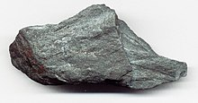
Trong CTHH Fe₂O₃: nguyên tố Fe có hóa trị bao nhiêu?
Quặng sắt Hemantit (có thành phần chính là Fe₂O₃) là một trong số các loại quặng sắt phổ biến, chứa tới 69,9% là kim loại sắt.

Slide 41
II. Hóa trị
Khái niệm
Quy tắc hóa trị

Slide 42
CTHH | KHHH | Hóa trị | Chỉ số | Hóa trị x Chỉ số
K₂O | K | I | 2 | I . 2
 | O | II | 1 | II . 1
Al₂O₃ | Al | III | ? | ?
 | O | II | ? | ?
P₂O₅ | P | V | ? | ?
 | O | II | ? | ?

Slide 43

Hãy nhận xét về tích của “hóa trị x chỉ số” ở các NTHH trong một hợp chất?
CTHH | KHHH | Hóa trị | Chỉ số | Hóa trị x Chỉ số
K₂O | K | I | 2 | I . 2
 | O | II | 1 | II . 1
Al₂O₃ | Al | III | 2 | III.2
 | O | II | 3 | II.3
P₂O₅ | P | V | 2 | V.2
 | O | II | 5 | II.5
= 2
= 6
= 10

Slide 44
II. Hóa trị
2. Quy tắc hóa trị
Trong CTHH của hợp chất 2 nguyên tố, tích của chỉ số và hoá trị của nguyên tố này bằng tích của chỉ số và hoá trị của nguyên tố kia
a b
Ta có: A_{x}B_{y} => x .a = y. b
(Trong đó: x, y là chỉ số
a,b là hóa trị lần lượt của A, B)

Slide 45
*Quy tắc này đúng cả khi B là nhóm nguyên tử
VD: II I
Zn (OH)₂
Ta có: 1.II = 2. I

Slide 46
Trong CTHH Fe₂O₃: nguyên tố Fe có hóa trị bao nhiêu?
Quặng sắt Hemantit (có thành phần chính là Fe₂O₃) là một trong số các loại quặng sắt phổ biến, chứa tới 69,9% là kim loại sắt.

Slide 47
Quặng Hemantit
Trong CTHH Fe₂O₃ : gọi hóa trị của Fe là x
Áp dụng quy tắc hóa trị ta có: 2.x = 3.II → x = III
Vậy Fe có hóa trị III trong CTHH Fe₂O₃

Slide 48
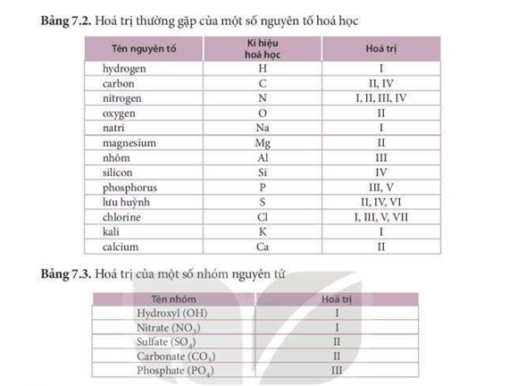

Slide 49


HALLOWEEN GAME
TRICK
OR
TREAT
Design by Vo Van Xin Em
POWERPOINT GAME

Slide 50





Câu 1: Hóa trị của nguyên tố Photphorus (P) trong hợp chất PH₅ là:
Hóa trị V
Hóa trị I

Slide 51
Câu hỏi số 2: Hóa trị của Photphorus (P) trong hợp chất P₂O₃ là:
Hóa trị II
Hóa trị III

Slide 52
Câu hỏi số 3: Công thức hóa học nào đúng, biết S (VI)?
CTHH: SO₂
CTHH: SO₃

Slide 53
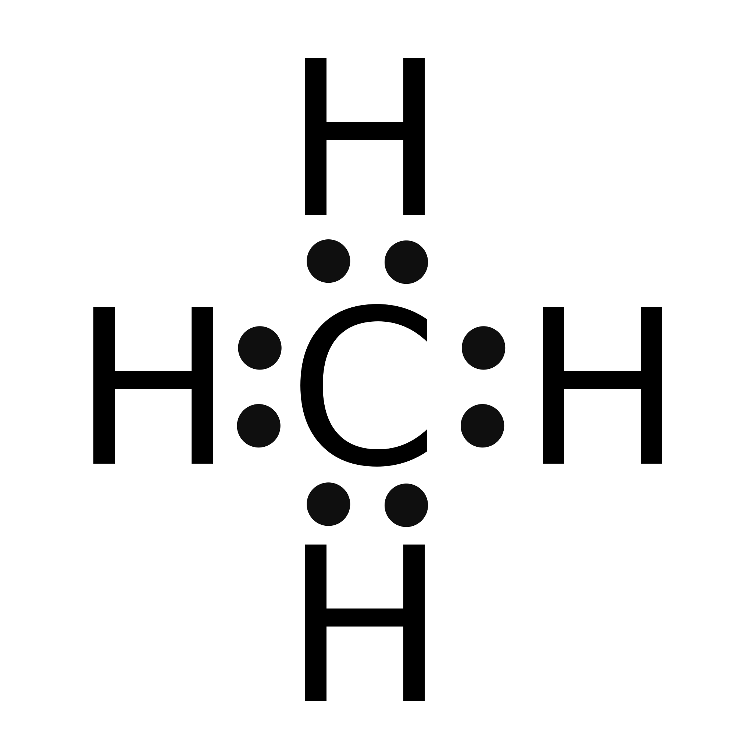
Câu hỏi số 4: Hãy xác
định hóa trị của nguyên
tố C trong mô hình phân
tử sau:
Hóa trị IV
Hóa trị VIII

Slide 54

Đừng để nỗi sợ bủa vây lấy bạn, hãy mạnh mẽ lên!

Slide 55


Slide 56
Nhiệm vụ học tập
- Thiết kế sản phẩm giúp nhớ nhanh hóa trị của các nguyên tố hóa học và nhóm nguyên tử
(Gợi ý: sơ đồ tư duy; bộ thẻ flashcard; rubic….)
- Thực hiện theo nhóm từ 4-5 bạn
- Nghiệm thu sản phẩm: trong 1 tuần

Slide 57

Thank you

